Slide 1
Харківський національний університет радіоелектроніки
Кафедра АПОТ
Атестаційна робота магістра
Інтелектуальна система управління кадровим складом учбового підрозділу
Магістра группи СКСм17-2
Ізотова Євгенія
Олександровича
Керівник:
доц. кафю АПОТ
Шкіль О. С.

Slide 2
Мета та задачі магістерської атестаційної роботи
Метою роботи є розробка процедур та інструментальних засобів, які б зумовили зменшення часових витрат адміністрації ВНЗ на складання рейтингу кадрів та підбору гідних кандидатів на науково-педагогічні посади за рахунок розробки та впровадження розумної системи моніторингу і рейтингування кадрових ресурсів учбового закладу.
Задачі роботи:
провести аналіз критеріїв ліцензування згідно з чинним законодавством
розробити процедури підрахунку індивідуального рейтингу науко-педагогічного працівника
розробити структуру системи управління кадровим складу учбового підрозділу
***
***
***

Slide 3
Хмарні сервіси Google
Обчислення
Сервіс розробки додатків
Сервіс хмарних обчислень
Зберігання
Сервіс сховища даних
Сервіси
Сервіс створення інтерфейсів
Сервіс управління контейнерами
Облачне сховище сервісів
Хмара управління даними
Хмара великих обчислень
Великі обчислення
Сервіс управління запросами
Хмара потоків даних
Хмара процедур обробки даних
Хмара обміну повідомленнями
Сервіс автоматичного перекладу
Сервіс передбачення рішень

Slide 4
Сервіси CyUni
Безпаперовий електронний документообіг
Сервіс управління захистами
Сервіс управління ліцензуванням
Сервіс доступа до інфраструктури
Сервіс кібер безпеки
Управління навчанням студента
Сервіс електронного голосування
Сервіс управління освітою
Сервіс управління персоналом
Сервіс управління кафедрою
Сервіс тестування знань
Сервіс управління наукою
Ізотов Євгеній Олександрович гр. СКСм-17-2

Slide 5
Кадрові вимоги до науково-педагогічних працівників університетів
1) наявність за останні п’ять років наукових публікацій у періодичних виданнях, які включені до наукометричних баз, рекомендованих;
2) наявність не менше п’яти наукових публікацій у наукових виданнях, включених до переліку наукових фахових видань України;
3) наявність виданого підручника чи навчального посібника або монографії;
4) наукове керівництво (консультування) здобувача, який одержав документ про присудження наукового ступеня;
5) участь у міжнародних наукових проектах, залучення до міжнародної експертизи, наявність звання “суддя міжнародної категорії”;
6) проведення навчальних занять із спеціальних дисциплін іноземною мовою в обсязі не менше 50 аудиторних годин на навчальний рік;
7) робота у складі експертних рад з питань проведення експертизи дисертацій МОН або галузевих експертних рад Національного агентства із забезпечення якості вищої освіти і т.д.
8) виконання функцій наукового керівника або відповідального виконавця наукової теми (проекту) і т.д.
9) керівництво школярем, який зайняв призове місце III-IV етапу Всеукраїнських учнівських олімпіад з базових навчальних предметів і т.д.
10) організаційна робота у закладах освіти на посадах керівника (заступника керівника) закладу освіти/ інституту/ факультету/ відділення (наукової установи)/ філії/ кафедри або іншого відповідального за підготовку здобувачів вищої освіти підрозділу/ відділу (наукової установи)/ навчально-методичного управління (відділу)/ лабораторії/ іншого навчально-наукового (інноваційного) структурного підрозділу/ вченого секретаря закладу освіти (факультету, інституту)/ відповідального секретаря приймальної комісії та його заступника;
11) участь в атестації наукових працівників як офіційного опонента або члена постійної спеціалізованої вченої ради (не менше трьох разових спеціалізованих вчених рад);
12) наявність не менше п’яти авторських свідоцтв та/або патентів загальною кількістю два досягнення;
13) наявність виданих навчально-методичних посібників/ посібників для самостійної роботи студентів та дистанційного навчання, конспектів лекцій/ практикумів/ методичних вказівок/ рекомендацій загальною кількістю три найменування;
14) керівництво студентом, який зайняв призове місце на I етапі Всеукраїнської студентської олімпіади (Всеукраїнського конкурсу студентських наукових робіт), або робота у складі організаційного комітету/журі Всеукраїнської студентської олімпіади (Всеукраїнського конкурсу студентських наукових робіт) і т.д.
15) наявність науково-популярних та/або консультаційних (дорадчих) та/або дискусійних публікацій з наукової або професійної тематики загальною кількістю не менше п’яти публікацій;
16) участь у професійних об’єднаннях за спеціальністю;
17) досвід практичної роботи за спеціальністю не менше п’яти років;
18) наукове консультування установ, підприємств, організацій протягом не менше двох років.

Slide 6
SQL & noSQL бази даних
База даних (БД) — впорядкований набір логічно взаємопов'язаних даних, що використовуються спільно, та зберігаються в одному місці, у вигляді таблиць з рядками та стовпцями.
Нереляційні БД - клас систем, які управляють БД, не використовуються таблиці в якості структури зберігання, не використовується SQL в якості мови запитів, операції з'єднання не підтримуються.
Ізотов Євгеній Олександрович гр. СКСм-17-2

Slide 7
SQL & noSQL підходи
SQL / реляційні бази даних вимагають наявності однозначно певної структури зберігання даних, а NoSQL бази даних таких обмежень не ставлять.
РСУБД реалізують SQL-стандарти, тому з них можна отримувати дані за допомогою мови SQL. Кожна NoSQL база даних реалізує свій спосіб роботи з даними.
Обидва рішення легко масштабуються вертикально. Проте, вирішення NoSQL надають більш прості способи горизонтального масштабування.
SQL бази даних надійніші завдяки встановленим типам та кількості даних.
РСУБД мають дуже довгу історію. Вони дуже популярні, і тому отримати підтримку дуже легко. Тому, при необхідності, вирішити проблеми з ними набагато простіше, ніж з NoSQL.
За своєю природою реляційні бази даних припускають роботу з складними ситуаціями, тому і тут вони перевершують NoSQL-рішення.

Slide 8
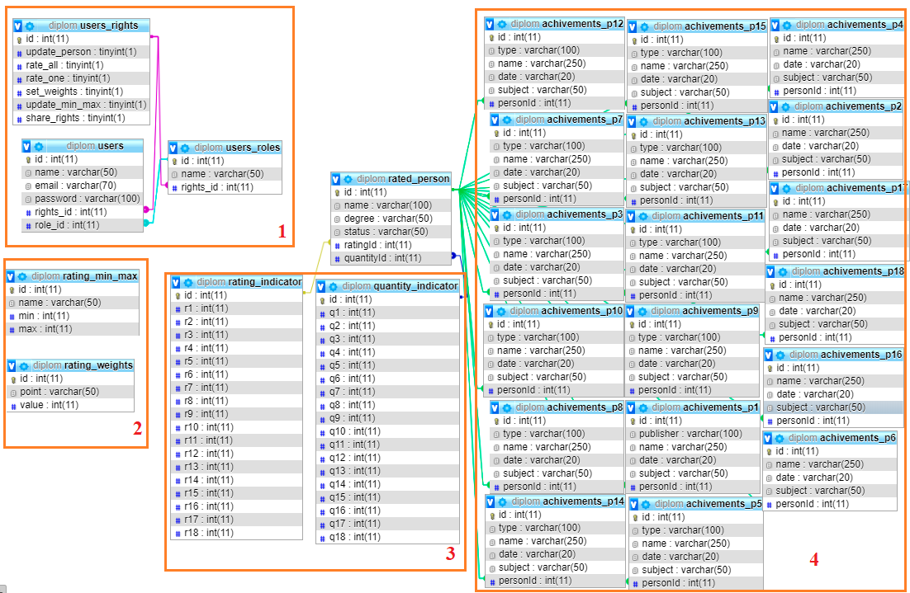
Реляційна модель даних системи

Slide 9
Ієрархія прав доступу
Адміністратор БД
НПП
НПП
НПП
НПП
Представник Адміністрації університету
Ізотов Євгеній Олександрович гр. СКСм-17-2

Slide 10
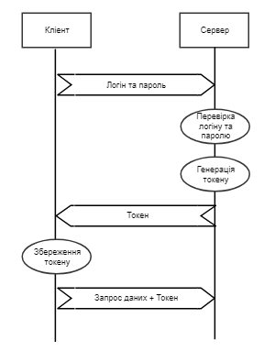
Схема авторизації користувача

Slide 11
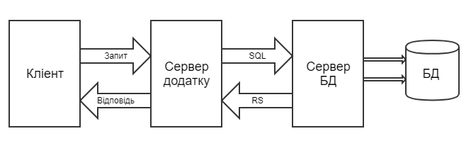
Клієнт-сервера архітектура

Slide 12
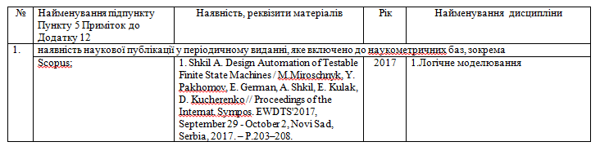
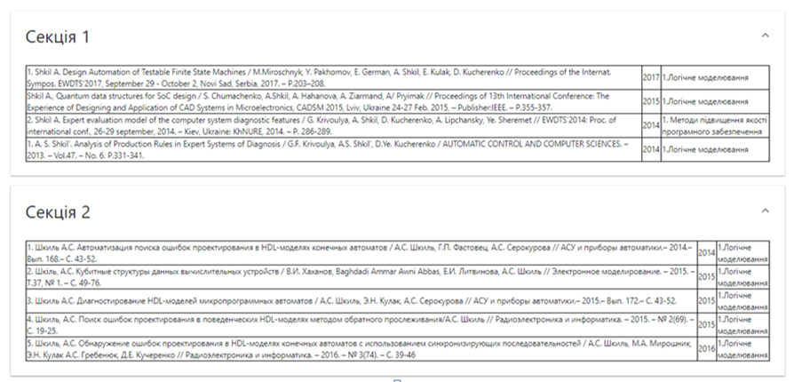
Парсинг інформації про досягнення

Slide 13
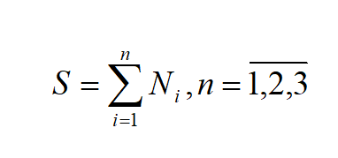
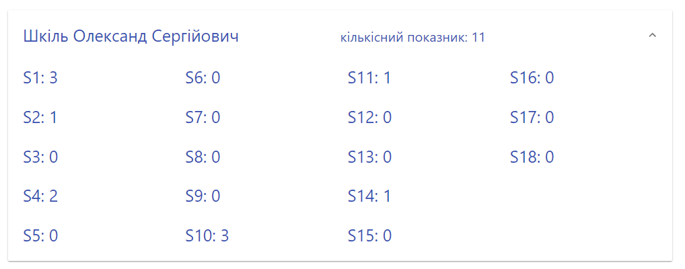
Вирахування кількісних показників

Slide 14
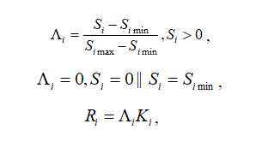
Нормування та зважування показників
Зважування - привласнення значень індикаторів ваги - дозволяє диференціювати важливість основних індикаторів в загальній сукупності.

Slide 15
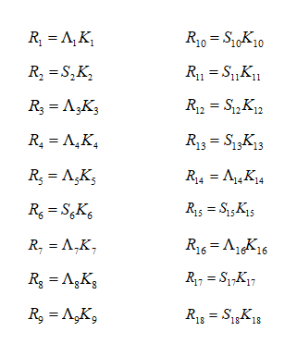
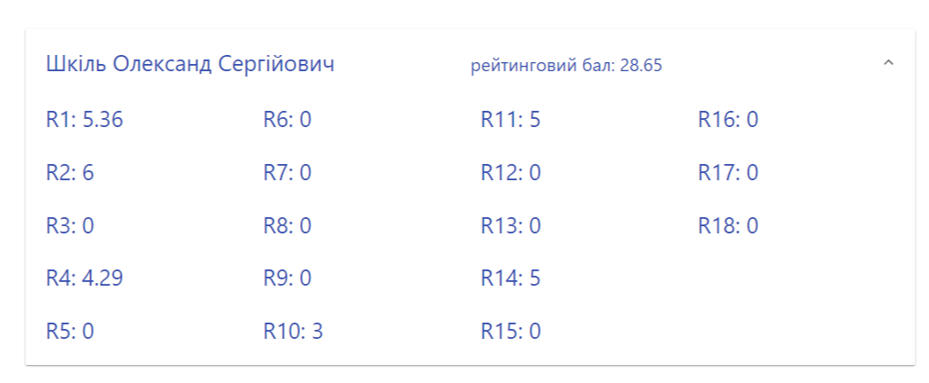
НАЦІОНАЛЬНИЙ УНІВЕРСИТЕТ РАДІОЕЛЕКТРОНІКИ
Формули для вираховування рейтингових показників пунктів
Ізотов Євгеній Олександрович гр. СКСм-17-2

Slide 16
Висновки
Була проаналізована постанова Кабінету Міністрів про затвердження Ліцензійних умов провадження освітньої діяльності.
Розроблена база даних для зберігання та обробки інформації про досягнення науко-педагогічних працівників університету
Розроблені процедури підрахунку рейтингу для кадрового складу учбового закладу
Ізотов Євгеній Олександрович гр. СКСм-17-2

Slide 17

Хмарні сервіси Google

